Slide 1
Praktikum Rancangan Percobaan
Analisis data Rancangan Acak Lengkap (RAL) + Post hoc

Slide 2
Rancangan Acak Lengkap (RAL)
Merupakan rancangan yang paling sederhana jika mempelajari “t” buah perlakuan dan menggunakan “r” satuan percobaan untuk setiap perlakuan atau menggunakan total rt satuan percobaan. Beberapa keuntungan dari penggunaan RAL:
Denah perencanaan percobaan lebih mudah
Analisis statistik pada subjek percobaan sangat sederhana
Fleksibel dalam penggunaan jumlah perulangan dan perlakuan
Sedikit kemungkinan kehilangan informasi.
RAL tepat digunakan dalam kasus jika bahan percobaan homogen dan jumlah perlakuan terbatas

Slide 3
Case
Sebuah penelitian dilakukan untuk mengkaji pengaruh suplementasi “A” dengan level yang berbeda dalam ransum terhadap performa puyuh petelur. Performa puyuh yang diamati meliputi bobot telur dan fcr. Penelitian dilakukan secara eksperimental menggunakan rancangan acak lengkap (RAL) pola searah dengan lima perlakuan (P0, P1, P2, P3, dan P4 dengan P0 sebagai kontrol) masing masing perlakuan diulang lima kali.
Apabila terdapat pengaruh perlakuan terhadap peubah yang diamati, maka peneliti bermaksud untuk mengkaji lebih lanjut pengaruh dari masing masing perlakuan. Uji lanjut yang digunakan adalah Uji Tukey, DMRT dan Dunnet.

Slide 4
Langkah kerja
Menguji perbedaan antar perlakuan
Manajemen data
Analisis variansi (ANOVA)
Signifikan
Non Signifikan
Post hoc
Interpretasi output
Interpretasi output
Menguji pengaruh perlakuan

Slide 5
1. Manajemen data
Koleksi data hasil percobaan dan atau observasi disebut sebagai data set
Menggunakan format “satu kolom untuk satu variabel”
Dimasukkan dan ditata di excel®.
Data set yang digunakan

Slide 6
2. Analisis variansi (ANOVA)
Menguji signifikansi rata-rata dua kelompok perlakuan/lebih terhadap peubah yang diamati dengan melihat variansinya
Ada 2 nilai probability yang sering dipakai, yaitu P<0.05 dengan taraf signifikansi 95% dan P<0.01 dengan taraf signifikansi 99%.
Jika P<0.05 atau 0.01 berarti signifikan dan dapat diuji lanjut (Post hoc), sebaliknya jika P>0.05 berarti non signifikan dan tidak dapat diuji lanjut
Nilai probability (P) = 8.75 x 10⁻⁵ ˂ 0.01
F hitung
Suplementasi “A” pada ransum puyuh petelur berpengaruh sangat nyata terhadap bobot telur yang dihasilkan (P<0.1)

Slide 7
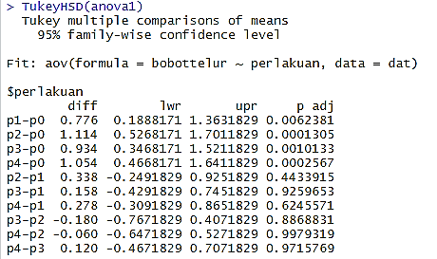
a. Uji Tukey
2. Post hoc
Menguji perbedaan antar perlakuan
Menguji ada/tidaknya perbedaan perlakuan yang berpasang-pasangan, misalnya 5 perlakuan berarti terdapat C₂⁵ = 10 pasangan.
Informasi yang diperoleh:
Adanya perbedaan bobot telur yang dihasilkan pada P1-P0, P2-P0, P3-P0 dan P4-P0 (P<0.05)

Slide 8
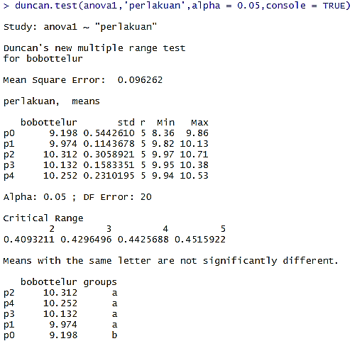
a. Uji Duncan Multiple Range Test
2. Post hoc
Membandingan beberapa rerata/mean perlakuan sekaligus. Nilai-nilai pembanding meningkat sesuai dg jarak peringkat dua perlakuan yang dibandingkan
Perbedaan perlakuan dilihat dari abjad yang berbeda pada group
Informasi yang dapat diperoleh yaitu:
P2 menghasilkan bobot telur tertinggi
Bobot telur pada P2, P4, P3 dan P1 tidak terdapat perbedaan namun mempunyai perbedaan jika dibandingkan dengan bobot telur pada P0 (P<0.05)

Slide 9
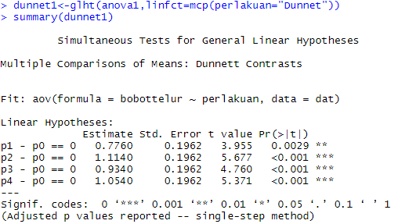
a. Uji Dunnet
2. Post hoc
Menguji ada/tidaknya perbedaan suatu perlakuan terhadap perlakuan kontrol
Informasi yang diperoleh:
Suplementasi “A” baik P1, P2, P3 maupun P4 menghasilkan bobot telur yang berbeda dengan bobot telur yang dihasilkan pada P0 (kontrol) (P<0.05)

Slide 10
Terima kasih

